Slide 1
CONCEPTION DES SYSTèMES SÛRS
2/4 La communication sûre
2B Le numérique

Slide 2
Le modèle numérique du bruit « additif »
Exemple : vitesse (en km/h) sur un octet (0-255) :
Probabilité de ne pas avoir d’erreur ?
Probabilité de transformer « 130 » en « 1 » ?
Probabilité de transformer « 100 » en « 0 » ?
Probabilité d’avoir 3 erreurs ?
Arithmétique binaire « non-standard » : 1 ⊕ 1 = 0 !!!!!
Exemple : 10000010 (émetteur)
⊕10000011 (erreur due au canal)
00000001 (récepteur)
Poids de Hamming : P_{h}(10000011) = 3
Distance de Hamming :
D_{h}(10000010, 00000001) = P_{h}(10000010 Θ 00000001) = 3
Remarque : Θ = ⊕ !!!!!

Slide 3
Avant Shannon : codes détecteurs et ‘Pnd’
Code sur n bits : n’utiliser qu’une partie des 2^{n} mots possibles
Distance de Hamming d’un code : distance mini entre 2 mots
Code systématique (n,k) : l’information est dans k bits dédiés
Exemple : comment détecter 1 erreur sur une info de 3 bits ?
1) Duplication : 011 011
Q1 : distance de Hamming ? __
Q2 : dépend-elle de n ? ___
Q3 : pour détecter t erreurs, quelle distance de Hamming mini faut-il ? ____
2) Poids constant : « 2 parmi 4 » ({1100,1010,1001,0110,0101,0011})
Poids pair : code (4,3) : ……………………………………………. ∪ {0000,1111}
Q : systématique ? ___
3) Parité paire : 011 0
Parité impaire : 011 1
Q : Pnd = ______
Notes:
Demarche logique pour arriver à la parité :
Duplication
Poids pair
Parité -> code systématique (une autre forme du 2/4)

Slide 4
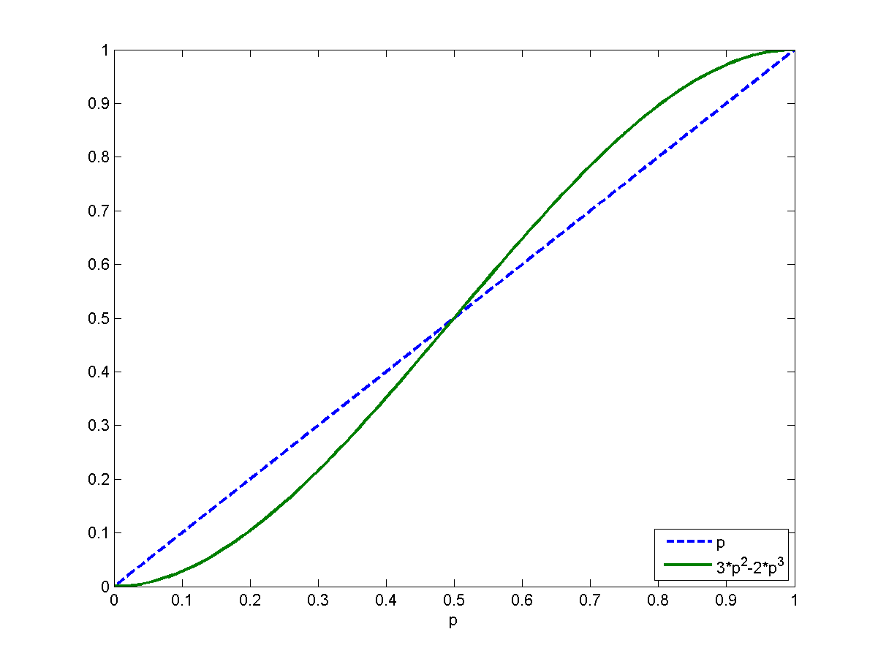
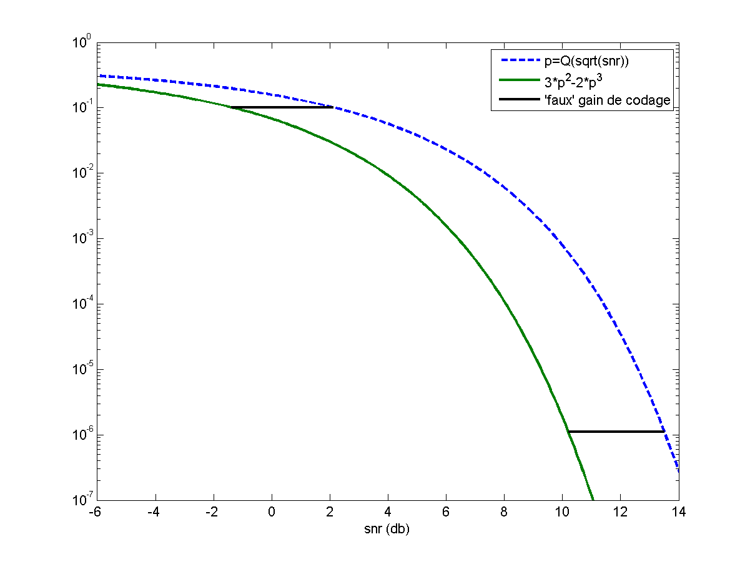
Avant Shannon : codes correcteurs et ‘Pem’
Soit une info de 1 bit
Q : une parité permet-elle de corriger 1 erreur ? __________
Q : comment redonder pour corriger 1 erreur ? __________
Q : qu’elle est la ‘Probabilité d’Erreur Message’ ? ________

Slide 5
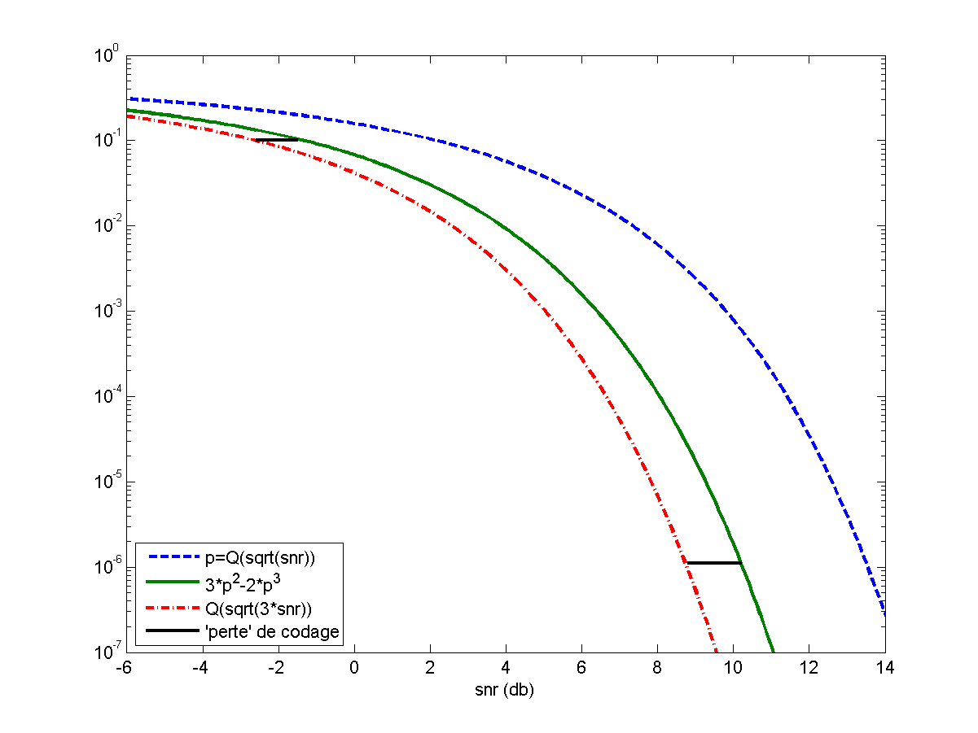
Ce code est-il vraiment efficace ?
Le retour de l’analogique : et si on triplait simplement la durée bit ?

Slide 6
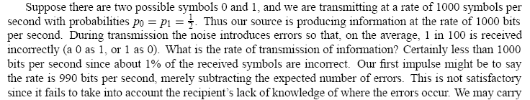
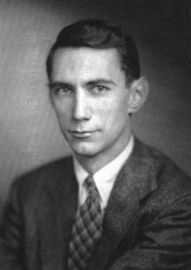
Pourquoi les codes correcteurs ? 1) C. Shannon
…
…
…

Slide 7
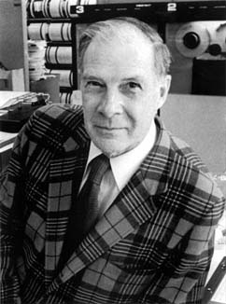
Pourquoi les codes correcteurs : 2) R. Hamming
Error Detecting and Error Correcting Codes (R. Hamming, avril 1950)
1. Introduction
The author was led to the study given in this paper from a consideration of large scale computing machines in which a large number of operations must be performed ...
This problem of "doing things right" on a large scale is not essentially new ;
in a telephone central office, … customer complaint, … occasional wrong numbers.
In a digital computer, on the other hand, a single failure usually means the complete failure …
Examples of codes which were designed to detect isolated errors are numerous ; among them are the highly developed 2 out of 5 codes used extensively in common control switching systems and in the Bell Relay Computers, …
In some situations self checking is not enough. For example, in the Model 5 Relay Computers built by Bell Telephone Laboratories for the Aberdeen Proving Grounds, observations in the early period indicated about two or three relay failures per day in the 8900 relays of the two computers, representing about one failure per two or three million relay operations. The self-checking feature meant that these failures did not introduce undetected errors. ... However, the incidence of isolated failures, even when detected, may seriously interfere with the normal use of such machines. Thus it appears desirable to examine the next step beyond error detection, namely error correction.

Slide 8
1947 Hamming : Premier pas vers le code correcteur optimal
Le code à poids constant 2/5 est-il 1-correcteur ?
Existe-t-il un code à poids constant 1-correcteur ?
pour corriger 1 erreur, quelle distance de Hamming mini faut-il ? _
… et pour t erreurs ? _____
Proposez un code 1-correcteur tel que : n = 3k
Proposez un code 1-correcteur tel que : n = 2k+1
Proposez un code 1-correcteur tel que : n = k + 2 √k
1947 : Self-correcting codes – case 20878, Memorandum 1130-RWH-MFW, Bell Telephone Laboratories
Notes:
Referencé dans 2 papiers uniquement :
Thompson
xx

Slide 9
1948 Hamming : Le premier code « optimal »
A mathematical theory of communications (C. Shannon, juillet 1948)
Un code … permettant une correction complète … est le suivant
(trouvé selon une méthode due à R. Hamming):
Soit un bloc de sept symboles X₁, X₂, …, X₇. Parmi eux X₃, X₅, X₆ et X₇
sont les symboles du message et sont choisis arbitrairement par la
source. Les trois autres sont redondants et calculés comme suit :
X₄ est choisi de sorte que α = X₄ + X₅ + X₆ + X₇ soit pair,
X₂ ‘’ ‘’ ‘’ ‘’ “ β = X₂ + X₃ + X₆ + X₇ “ “
X₁ ‘’ ‘’ ‘’ ‘’ “ γ = X₁ + X₃ + X₅ + X₇ ‘’ “.
Lorsqu’un bloc de sept est reçu, α, β et γ sont calculés et s’ils sont
pairs, notés zéro, s’ils sont impairs notés un. Le nombre binaire αβγ
donne alors l’indice du X_{i} qui est incorrect (et 0 signifie qu’il n’y avait
pas d’erreur).
Notes:
U.S. Pat. No. Re. 23,601 to R. W. Hamming et al under the title "ERROR-DETECTING AND CORRECTING SYSTEM."
Voir aussi :
Hsiao's minimum-odd-weight-column code (U.S. Pat. No. 3,623,155 to M. Y. Hsiao).

Slide 10
Matrice de parité
1^{ière} ré-écriture (typographie) :
α = X₄ + X₅ + X₆ + X₇
β = X₂ + X₃ + X₆ + X₇
γ = X₁ + X₃ + X₅ + X₇
2^{ième} ré-écriture :
⎡ X₁⎤
⎡α⎤ ⎡0 0 0 1 1 1 1 ⎤ ⎢ X₂⎥
⎢β⎥ = ⎢0 1 1 0 0 1 1 ⎥ ∗ ⎢ ... ⎥
⎣γ ⎦ ⎣1 0 1 0 1 0 1 ⎦ ⎢ X₆⎥
⎣ X₇⎦

Slide 11
Limites et extension “SEC-DED”
Quid si 2 erreurs ?
En mode “correction” : ……………..
En mode “détection” : ……………..
Quid si 3 erreurs ? : ………………
Error detecting and error correcting codes (R. Hamming, avril 1950)
4. Single Error Correcting Plus Double Error Detecting Codes
… we begin with a single error correcting code. To this code we add one more position for checking all the previous positions, using an even parity check. To see the operation of this code we have to examine a number of cases:
1. No errors. AIl parity checks, including the last, are satisfied.
2. Single error. The Iast parity check fails in all such situations whether the error be in the information, the original check positions, or the last check position. The original checking number gives the position of the error, where now the zero value means the last check position.
3. Two errors. In all such situations the last parity check is satisfied, and the checking number indicates some kind of error.
Exercice : Matrice de parité ?

Slide 12
Matrice génératrice
0000
0001
0010
0011
0100
0101
0110
0111
1000
1001
1010
1011
1100
1101
1110
1111
0000000
1101001
0101010
1000011
1001100
0100101
1100110
0001111
1110000
0011001
1011010
0110011
0111100
1010101
0010110
1111111
0
4
3
3
3
3
4
4
3
3
4
4
4
4
3
7
1 1 1 0 0 0 0
1 0 0 1 1 0 0
0 1 0 1 0 1 0
1 1 0 1 0 0 1
*
=
Notes:
En detection : Pnd = proba de generer un mot du code
= 7p3
En correction : Pnc = proba de 2 erreurs ou plus
= 1 – proba de 0 ou 1 erreur
= 1 – (1-p)7 -7p(1-p)6
= 21p2

Slide 13
Poids et Probabilité de Non Détection
Pnd = 7 p³(1-p)⁴ + 7 p⁴(1-p)³ + 1 p⁷ < 1/8
Codes (n,k) « sérieux » : Pnd = 1/2^{r}

Slide 14
Utilité des codes de groupe (= linéaires)
Soit p la Probabilité d’Erreur par Bit (« Peb »), calculer la Probabilité de Non Détection (« Pnd ») lorsqu’on transmet :
011 du code aléatoire { 011, 101, 100 }; idem pour 101
011 du code de poids constant 2/3; idem pour 101
011 du code de parité paire; idem pour 101
Conclusions ?
La parité impaire donne-t-elle un code de groupe ?
Le complément à 1 donne-t-il un code de groupe ?
Définition : un code de groupe (n,k) est un ensemble de 2^{k} mots binaires de n bits stable par ⊕.
Si les k bits d’info sont apparents : code systématique / séparé
Notes:
011 101
011

Slide 15
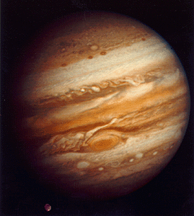
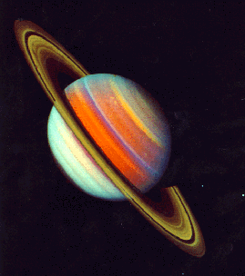
1949 GOLAY : le dernier code « optimal »
1979 : Voyager I
(24,12)

Slide 16
1954 : Müller (codage), puis Reed (décodage)
Mariner 4 (28/11/64) : duplication :
“Power was supplied by 28,224 solar cells contained in the four 176 x 90 cm solar panels, which could provide 310 W at Mars. A rechargeable 1200 W-hr silver-zinc battery was also used for maneuvers and backup.
… transmitter … could send … at 8 1/3 or 33 1/3 bps. Data could also be stored on a tape recorder with a capacity of 5.24 million bits for later transmission.
Planetary science mode was turned on at 15:41:49 UT on 14 July. … 21 pictures* plus 21 lines of a 22nd picture were taken … The images taken during the flyby were stored in the onboard tape recorder. At 02:19:11 UT Mariner 4 passed behind Mars as seen from Earth and the radio signal ceased. The signal was reacquired at 03:13:04 UT when the spacecraft reappeared. Cruise mode was then re-established. Transmission of the taped images to Earth began about 8.5 hours after signal reacquisition and continued until 3 August. All images were transmitted twice to insure no data was missing or corrupt.”
(*) 1 image = 200 lines * 200 points * 6 bits
Mariner 6 (24/02/69) : Reed-Müller (32,6)
Source : http://www.hq.nasa.gov/office/pao/History/mariner.html
Notes:
704*935*8 (article)

Slide 17
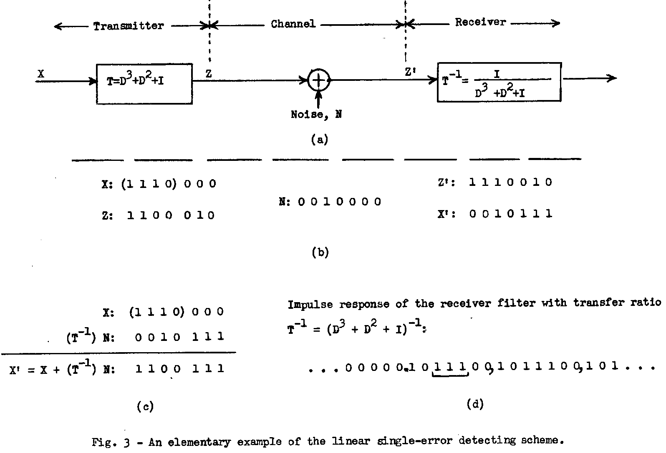
1956 David HUFFMAN (1/2) : vers la vision moderne
Moderne = « polynomial »
Huffman : « filtre »
Motivation ? ________________
Hamming (7,4) :
G(X) = 1+X²+X³
Si G(X) multiple de (X+1), détection des erreurs de poids impair. Pourquoi ? _______________________

Slide 18
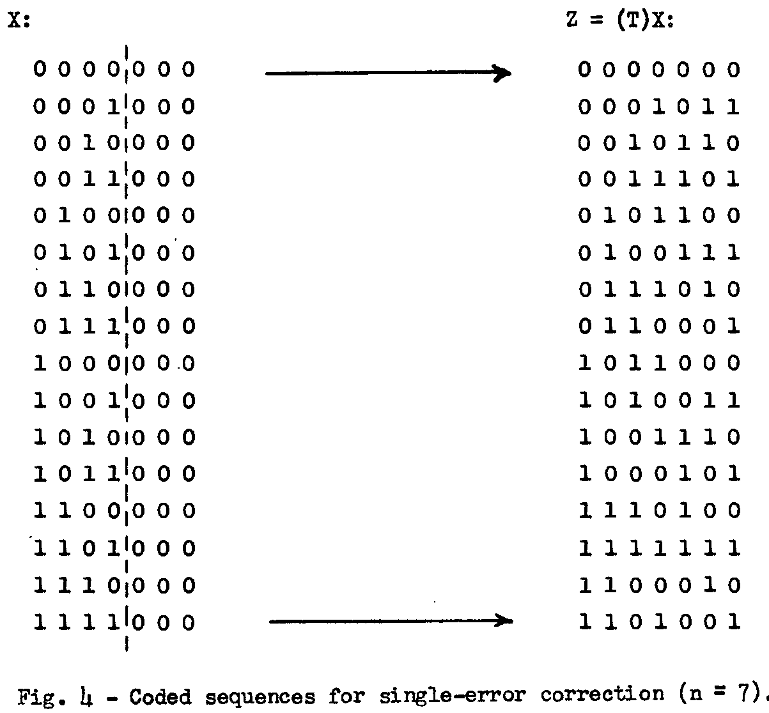
1956 HUFFMAN (2/2) : précurseur de « cyclic », « burst »
Mots « Cycliques » :
C’est quoi ? _________________
X⁷ + 1 = (1+X) (1+X+X³) (1+X²+X³)
Intérêt : décodeur de Meggitt (1961)
Détection des « Bursts » :
C’est quoi ? _________________
Tous les bursts de taille r
taille r+1 : Pnd = 1/2^{r-1}

Slide 19
G(x) multiple de x+1 : erreurs de poids impair détectées
… car les mots du code sont de poids pair :
P(x) = Q(x).G(x) = Q(x).G’(x).(x+1)
Donc P(1) = 0
Les mots de parité paire forment-ils un code polynômial ?
…
Les mots de parité impaire forment-ils un code polynômial ?
…
Notes:
Pair + pair = pair
Si disjoint : OK
Si 1 bit intersection :
Impair + impair = pair
Si disjoint : OK
si 1 bit intersection :
Etc …
Demo plus generale :
Lemme : la parite est le residu modulo x+1

Slide 20
1959 Hocquenghem, 1960 Bose & Chaudhuri : « BCH »
Pour m > 1, n = 2^{m}-1, il existe un code t-correcteur avec
r ≤ mt
Hamming (7,4) : t = 3/3 =1
CAN (127,112) : t = (15-1)/7 = 2
d >= 5

Slide 21
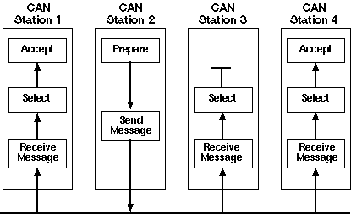
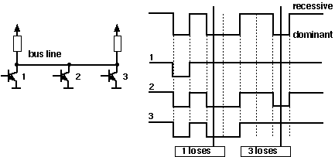
Le bus CAN (Controller Area Network)
Robert Bosch GmbH
ISO
1Mbits/s à 40m
CSMA/CD+ AMP

Slide 22

CAN Pnd
[Unruh & coll. 1990] 1 message erroné sur 1000 -> Pnd = 8.5 * 10⁻¹⁴
Performance of Error Detection
The error detection mechanisms have the following properties :
- all global errors are detected.
- all local errors at transmitters are detected.
- up to 5 randomly distributed errors in a message are detected.
- burst errors of length less than 15 in a message are detected.
- errors of any odd number in a message are detected.
Total residual error probability for undetected corrupted messages : less than
message error rate * 4.7 * 10⁻¹¹
(source : spec can)

Slide 23
Références
P. Csillag
Introduction aux codes correcteurs
Ellipses, 1990
G. Cohen, J.-L. Dornstetter, Ph. Godlewski
Codes correcteurs d ’erreurs
Masson,1992
https://www.can-cia.org/can-knowledge/can/can-history
J. Unruh, H. Mathony, K. Kaiser
Error Detection analysis of automotive communication protocols
SAE 900699, 1990
J. Charzinski
Performance of the error detection mechanisms in CAN
1st Int. CAN Conf., sept. 94, p. 1.20-1.29

Slide 24
Ce qu’il faut retenir
La duplication / triplication / … n’est pas une bonne technique
Shannon : on n’a pas besoin de faire tendre k/n vers 0
Détection : r bits de redondance → Pnd = 1/2^{r}
quelle que soit la longueur du message
Correction : corriger, c’est localiser
Ex : au plus 2 erreurs sur 8 bits : C(8,1)+C(8,2) = … → log2( ) =

Slide 25
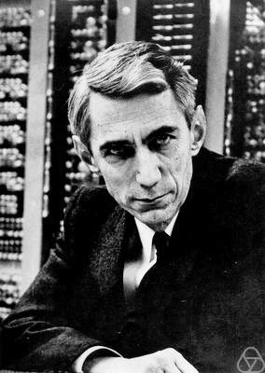
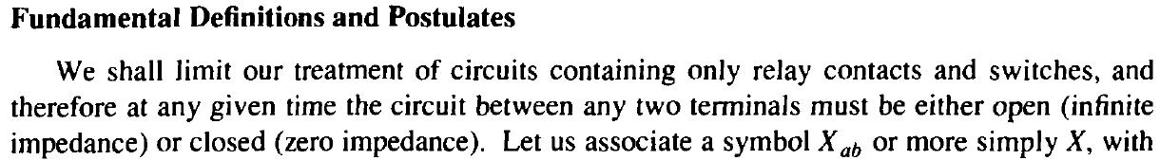
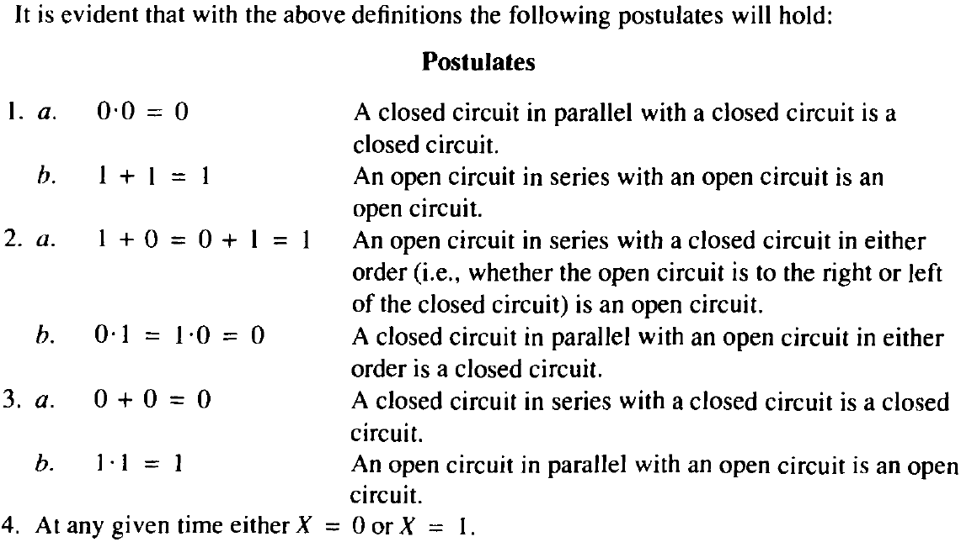
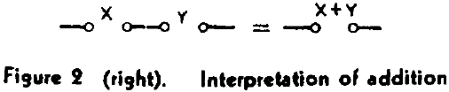
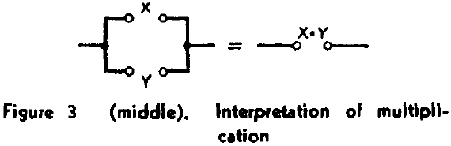
1938 Shannon: ‘A symbolic analysis of relay and switching circuits’
‘the most famous master’s thesis of the century’

